Slide 1
Finals project
Bagdat A.,
Yerzhanuly Zh.,
Temirbulat R.

Slide 2
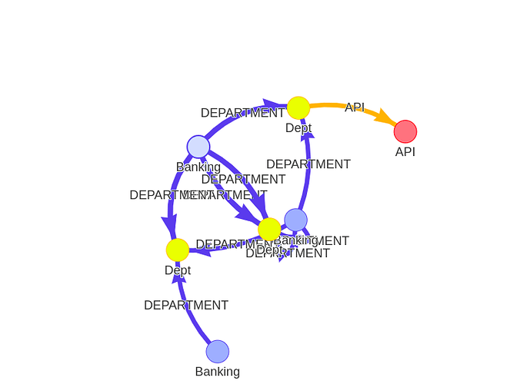


Tasks:
Frontend - Asetolla
Backend - Zhanibek
Deploy - Rassul

Slide 3
Goal of the project:
Show possibilities of NoSQL databases
Show how Spring Data works with NoSQL
Demonstrate the full project

Slide 4
NoSQL - what is it?
Смысл таков, что в NoSQL базах в отличие от реляционных структура данных не регламентирована (или слабо типизирована, если проводить аналогии с языками программирования) — в отдельной строке или документе можно добавить произвольное поле без предварительного декларативного изменения структуры всей таблицы.
Таким образом, если появляется необходимость поменять модель данных, то единственное достаточное действие — отразить изменение в коде приложения.

Slide 5
Differences between SQL-like and NoSQL
В реляционной базе данных запись о книге часто разделяется на несколько частей (или «нормализуется») и хранится в отдельных таблицах, отношения между которыми определяются ограничениями первичных и внешних ключей. В этом примере в таблице «Книги» имеются столбцы «ISBN», «Название книги» и «Номер издания», в таблице «Авторы» – столбцы «ИД автора» и «Имя автора», а в таблице «Автор–ISBN» – столбцы «Автор» и «ISBN». Реляционная модель создана таким образом, чтобы обеспечить целостность ссылочных данных между таблицами в базе данных. Данные нормализованы для снижения избыточности и в целом оптимизированы для хранения.
В базе данных NoSQL запись о книге обычно хранится как документ JSON. Для каждой книги, или элемента, значения «ISBN», «Название книги», «Номер издания», «Имя автора и «ИД автора» хранятся в качестве атрибутов в едином документе. В такой модели данные оптимизированы для интуитивно понятной разработки и горизонтальной масштабируемости.

Slide 6

Our example - Neo4j
Neo4j - NoSQL graph database, built from the ground up to leverage not only data but also data relationships. Neo4j connects data as it’s stored, enabling queries never before imagined, at speeds never thought possible.
Neo4j uses Cypher Query language

Slide 7
Example of graph instance
CREATE (FooFighters:Track {title: 'Run', artist: 'Foo Fighters'})
CREATE (Morgenshtern:Track {title: 'Leck', artist: 'Morgenshtern'})
CREATE (BillieEilis:Track {title: 'Your Power', artist: 'Billie Eilish'})
CREATE (ACDC:Track {title: 'Back in Black' , artist: 'AC/DC'})
CREATE (A:User {name: 'Person A', age: 20})
CREATE (B:User {name: 'Person B', age: 20})
CREATE (C:User {name: 'Person C', age: 10})
CREATE
(FooFighters)-[:LISTENED_BY]->(A),
(FooFighters)-[:LISTENED_BY]->(B),
(BillieEilish)-[:LISTENED_BY]->(C),
<- Nodes
<- Nodes
<-Relationships (w/out passing property)

Slide 8
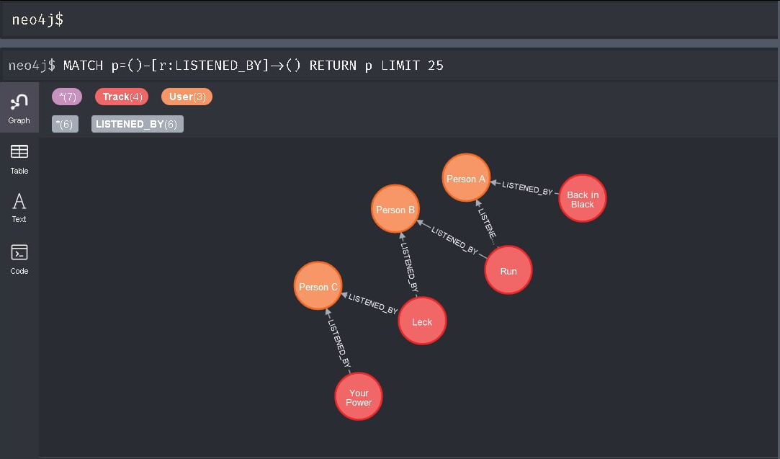
Result of Cypher

Slide 9
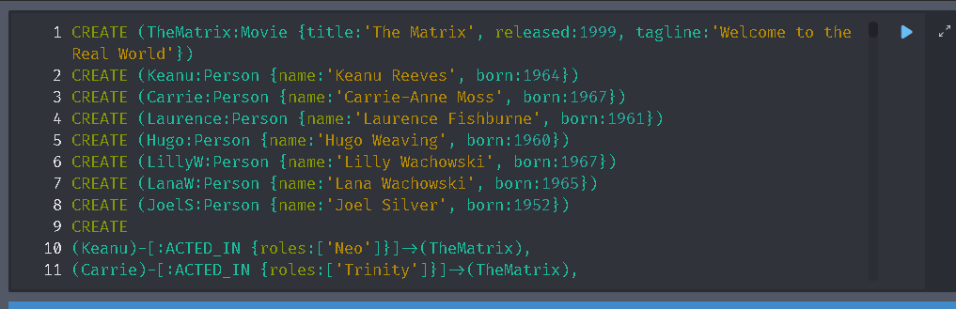
Our database:
Embedded visualization:

Slide 10
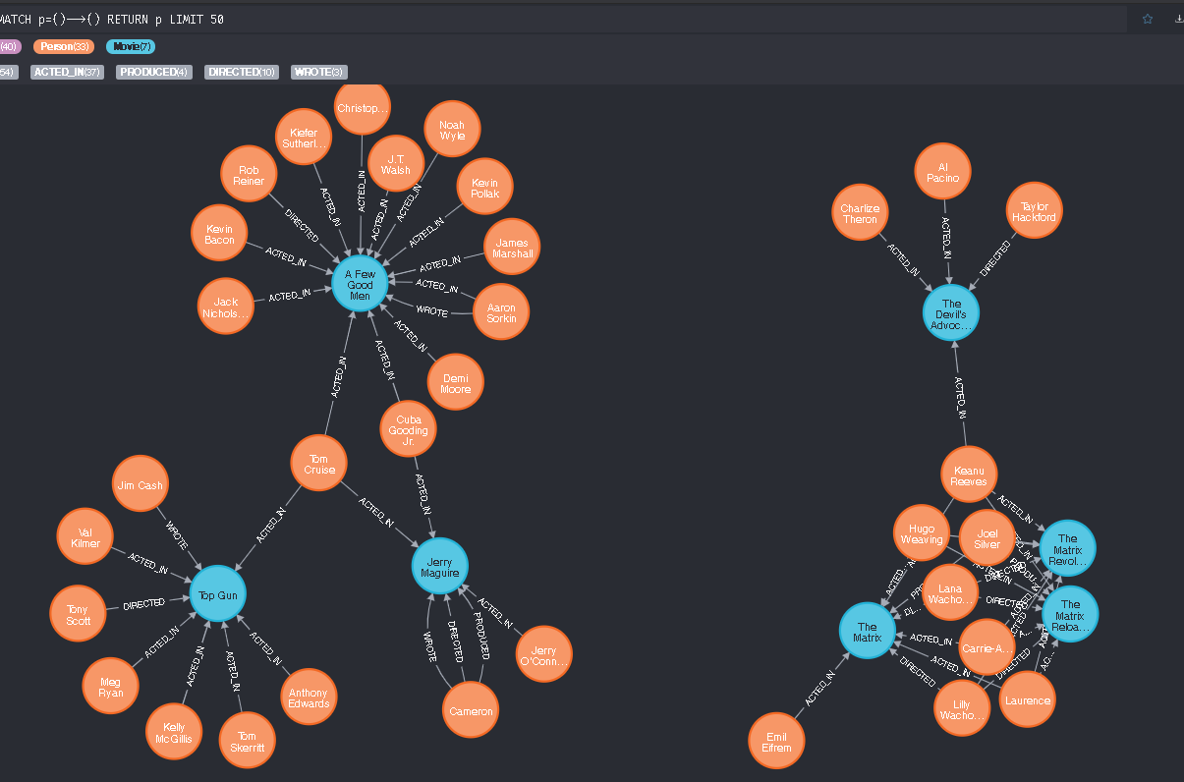

Slide 11
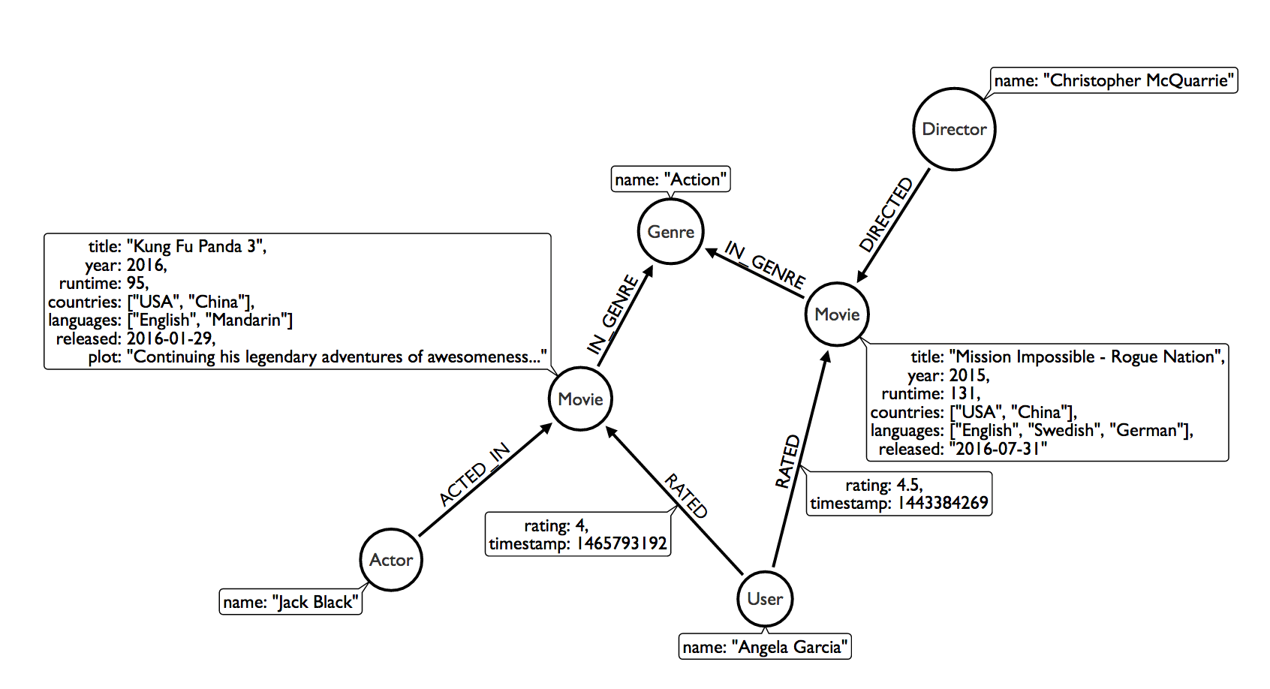

Slide 12
Where it can be used:
Covid-19 contact and infection scoring
Network graphs
Recommendation systems

Slide 13
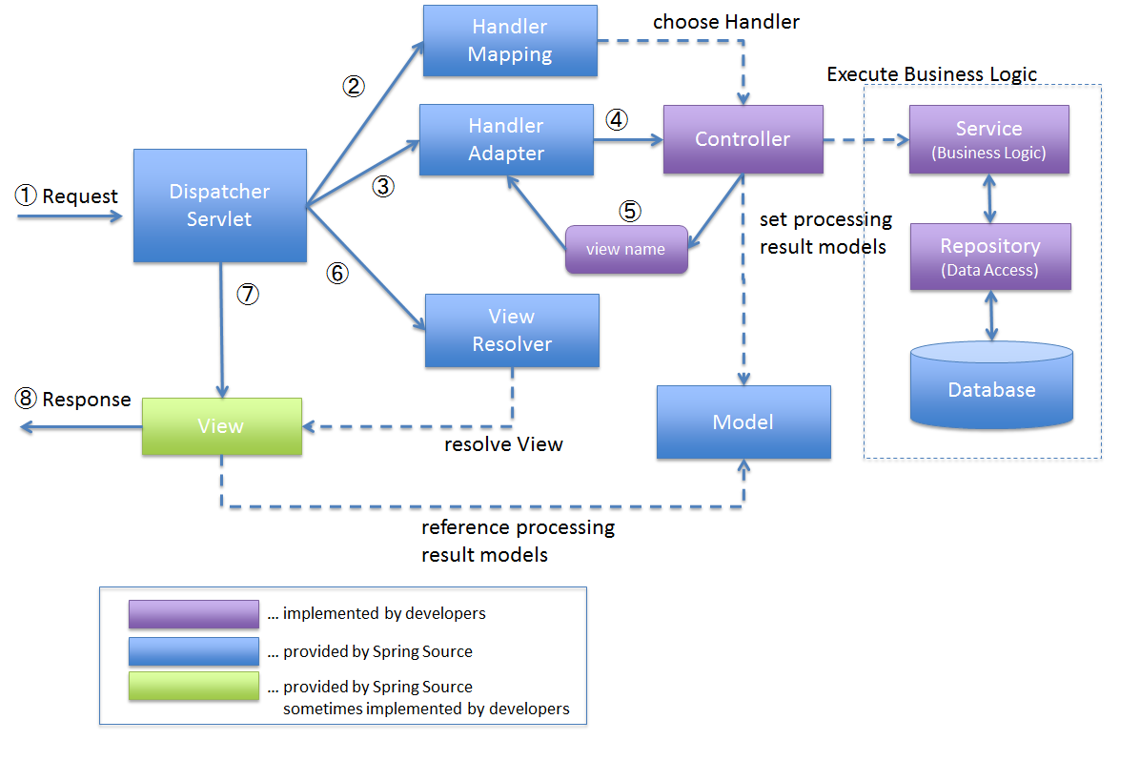
Spring MVC

Slide 14
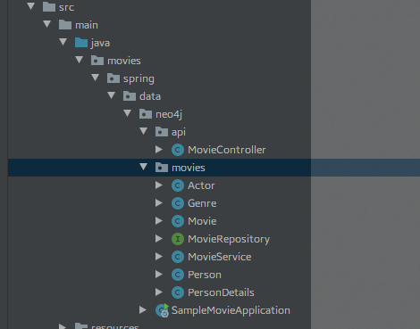
Let’s make our app to search through this graph database:
Project struct:

Slide 15
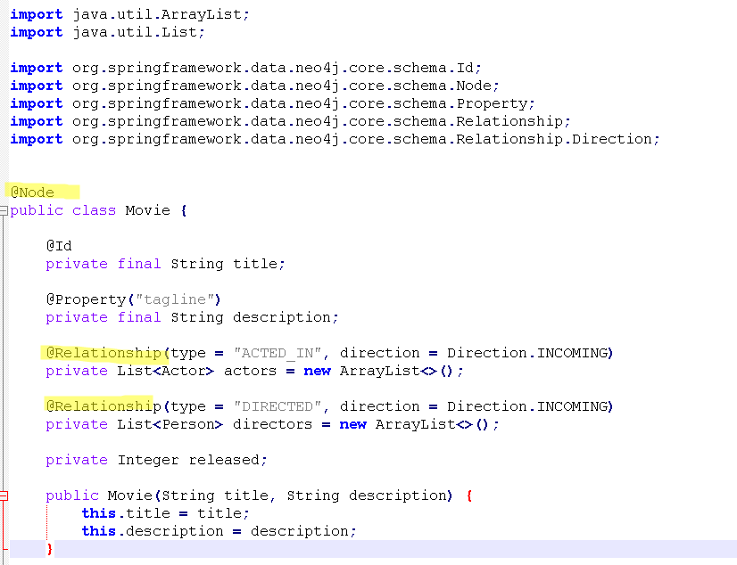
Structure of Nodes

Slide 16
Pojos, controllers, services and repository
To sum up and make rest api documentation, we used Swagger
http://34.65.177.142:8080/docs

Slide 17
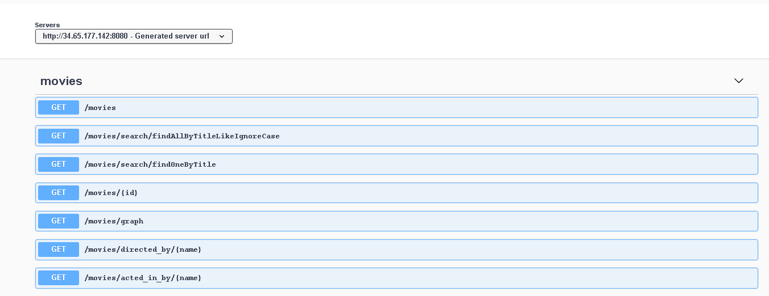
Rest documentation springdoc-openapi.ui

Slide 18
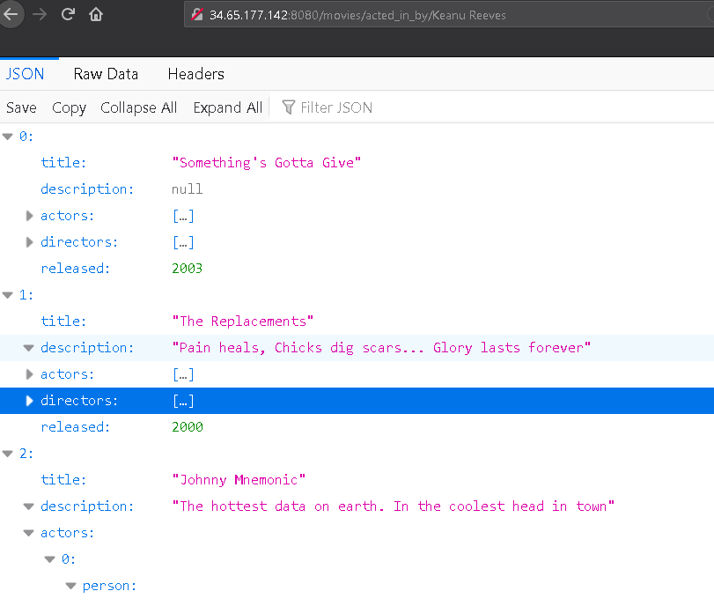
Example
ACTED_IN by Keanu Reeves

Slide 19
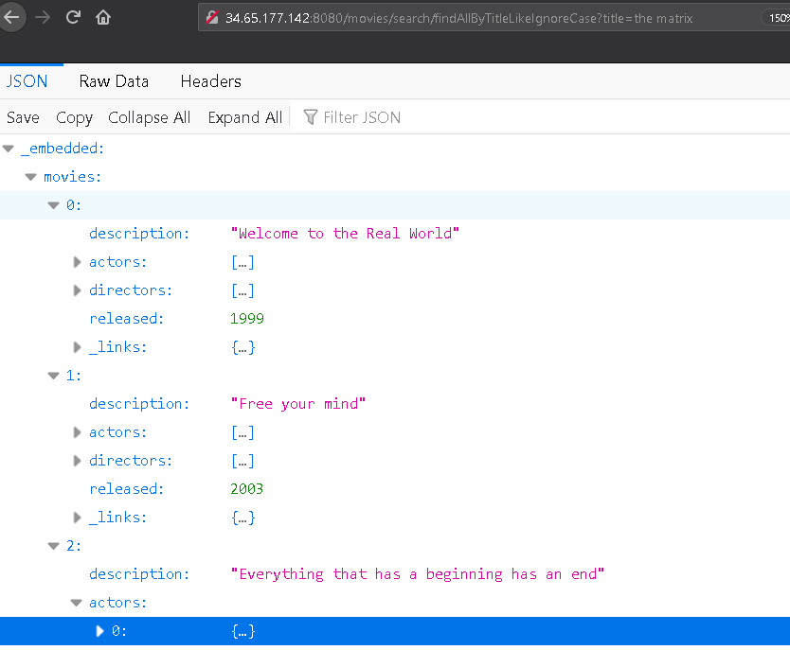
Example
Search all movies by title name with ignoring case

Slide 20
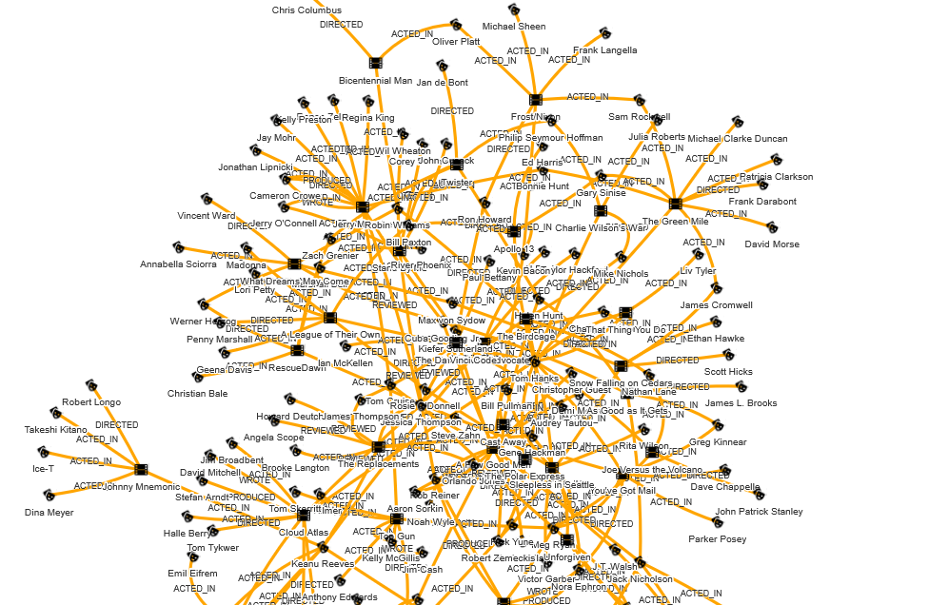
Frontend
https://github.com/neo4j-contrib/neovis.js/
Frontend was written using
neovis.js which is vis.js
working with neo4j data

Slide 21



Deployment
Maven install
Maven clean package
Get jar from target/
build , run java -jar target/sdn6-movies-snapshot
Done
Accessible by
http://34.65.177.142:8080
Database module: http://34.141.198.19:7474/browser/

Slide 22
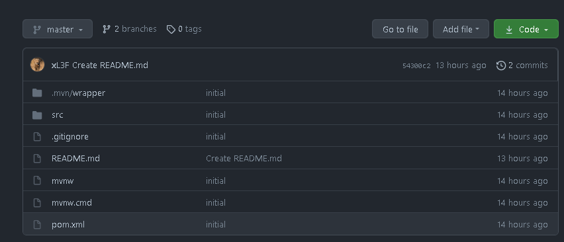

Final result that you can test by yourself is on GitHub
https://github.com/xL3F/spring-neo4j-project

